Slide 1


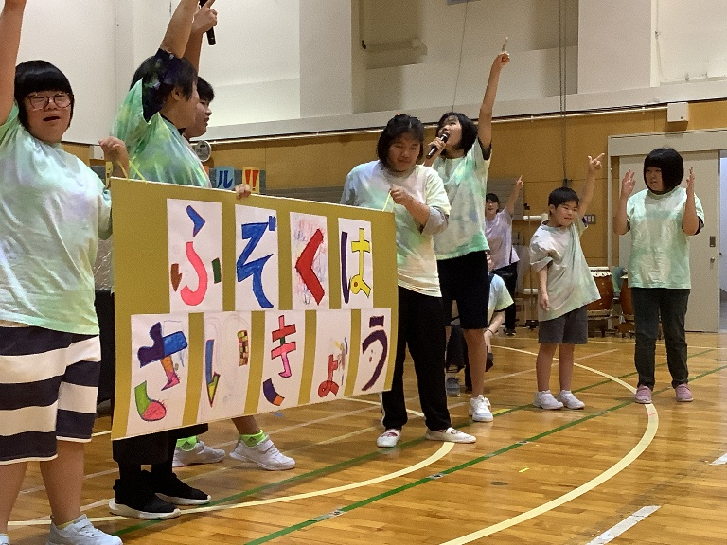
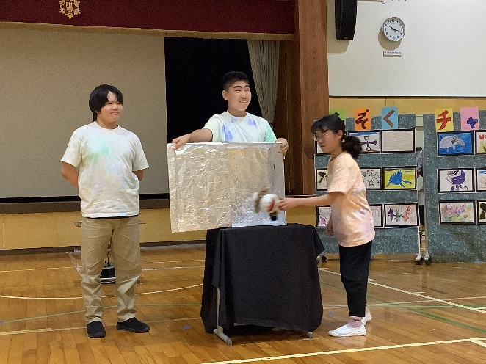
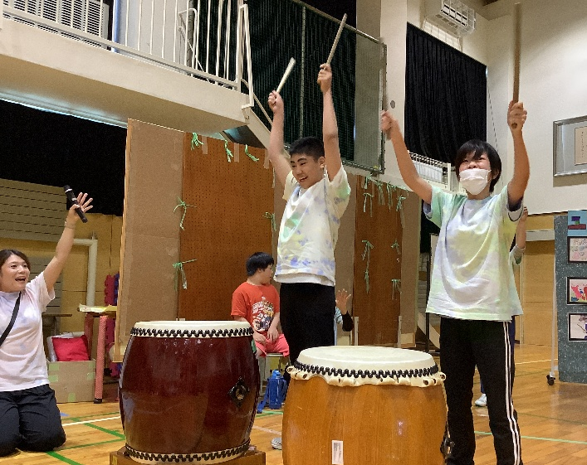
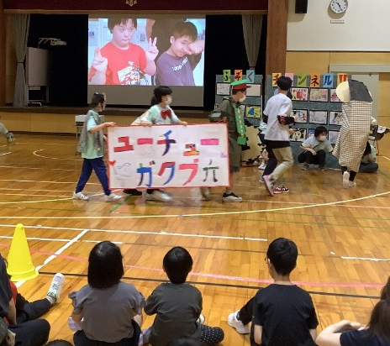
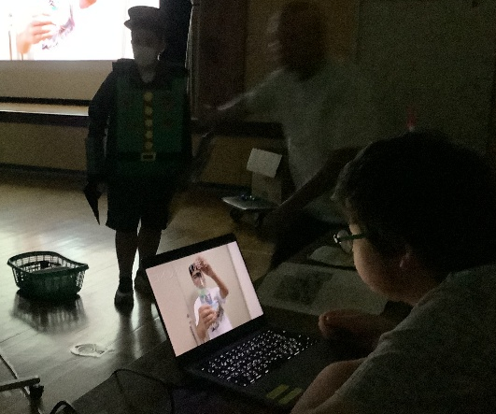
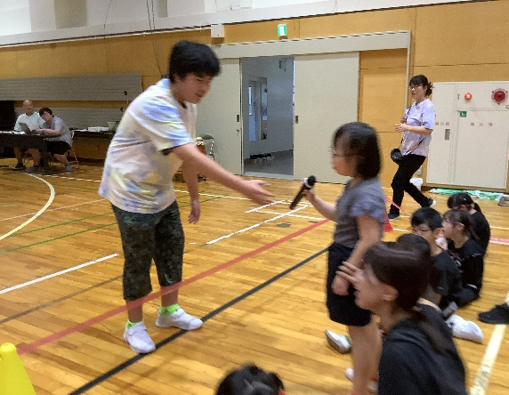

中学部通信
福井大学教育学部
附属特別支援学校
第4号
令和８年10月発行
学校祭では，多くの保護者の方々にご参観いただき、ありがとうございました。今年の学校祭のテーマは「ユーチューガクブふぞくチャンネルへようこそ」でした。昨年度の学校祭の動画を見て、「劇をやりたい」「クイズをやりたい」「ダンスを踊りたい」といった声があがりました。子どもたちのアイデアを「ユーチューブのチャンネル」という形でつなげました。ステージで使用した大道具や小道具もほとんどが生徒の手作りです。練習を進めながら、マジックショーの道具、劇の衣装、バック幕のイラストなどの制作にも協力して取り組みました。動画の編集にチャレンジした生徒もいます。また、今年は衣装のTシャツも生徒が染めました。たいだい染め、雪花しぼり、わりばし染めなどの手法を学び、好きな色を組み合わせてカラフルなTシャツを作ることができました。
夏休み明けからは、マジックショー・劇・クイズイントロドンのチームに分かれての練習や、ダンス・ボディパーカッションの練習、ゆうゆう市に向けての準備に取り組みました。おうちの人に見てもらえることを楽しみに、自分の好きなことやできることを生かしながらがんばる子どもたちの姿が印象的でした。学校祭を通して、子どもたちの成長した姿をご覧いただけたと思います。今後とも、温かく子どもたちを見守っていただきますよう，よろしくお願いいたします。
リハーサルの様子
一人一人が役割を持ち、全員で作り上げた学校祭でした。
小学部生や
高等部生に
クイズに答えてもらいました。発表後はその場で感想をもらいました。

Slide 2
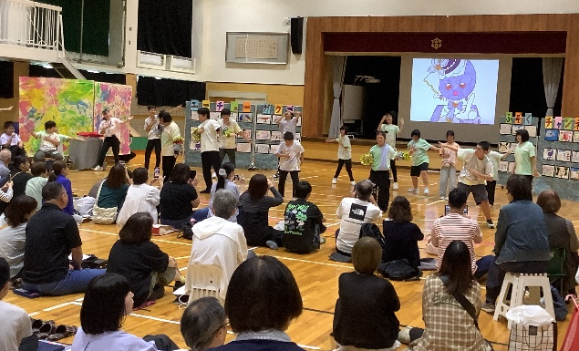
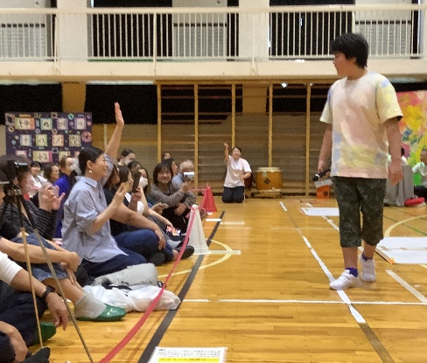
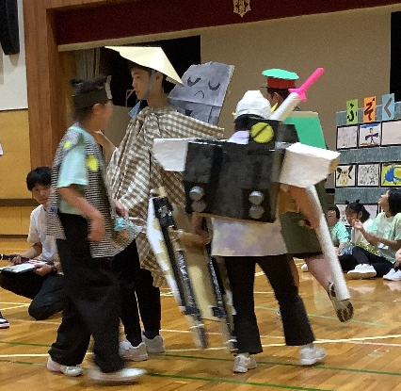
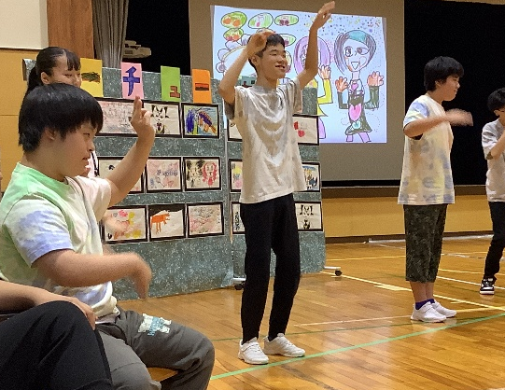
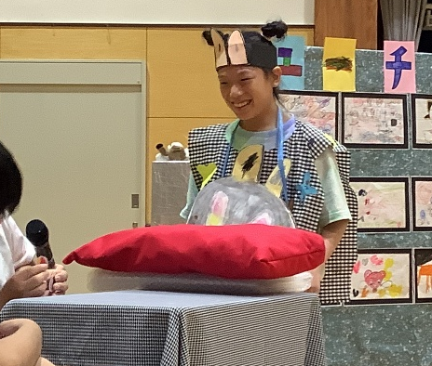
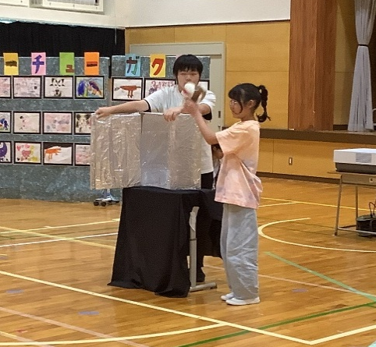
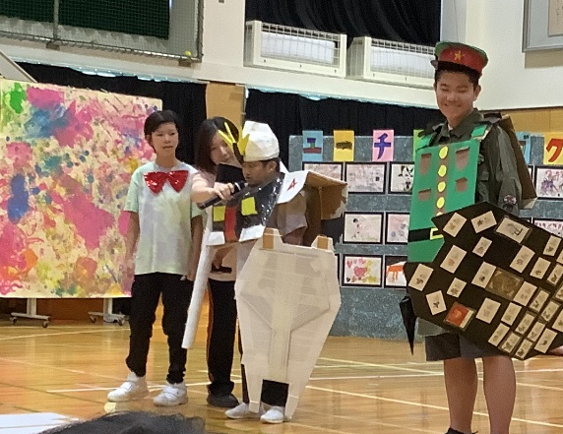
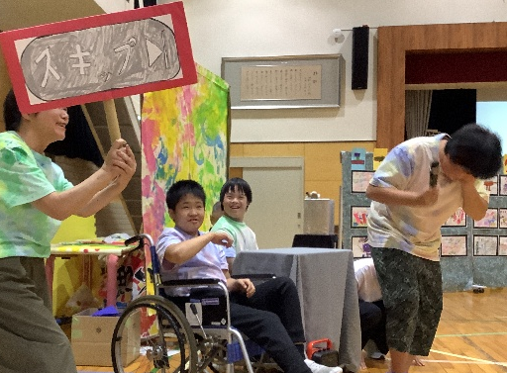

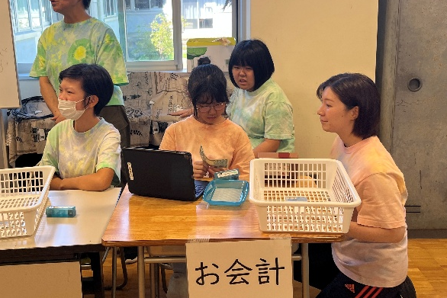
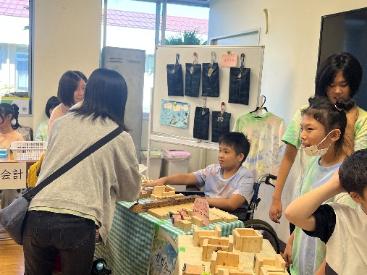
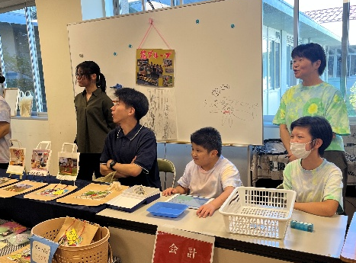
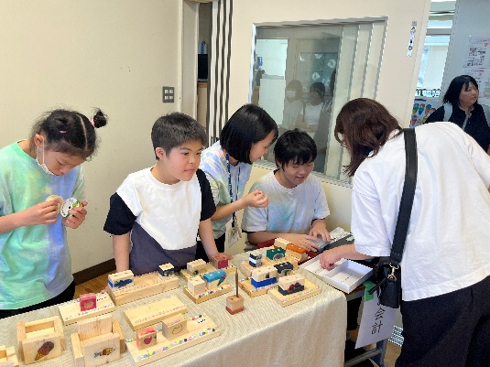
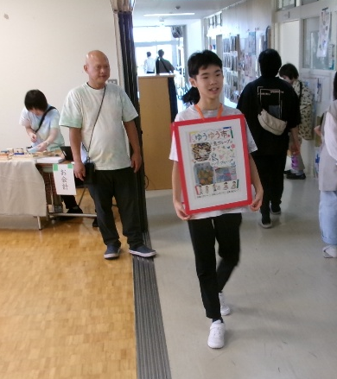
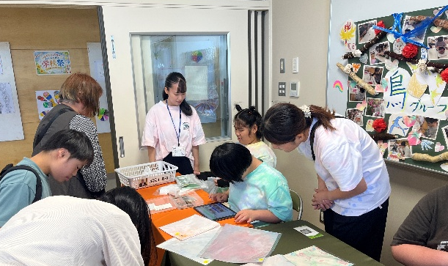
学校祭 当日 発表
たくさんの観客の方のあたたかい声援や拍手を受け、心に残る一日になりました。ありがとうございました。
学校祭 当日 ゆうゆう市

